Slide 1

第4章 软件项目的成本管理
山东建筑大学
计算机科学与技术学院

Slide 2

软件项目的成本管理
无法评估，就无法管理。
--琼·玛格丽塔（Joan Magretta）

Slide 3
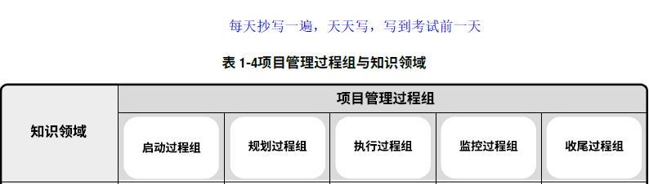
PMBOK中的项目成本管理

Slide 4
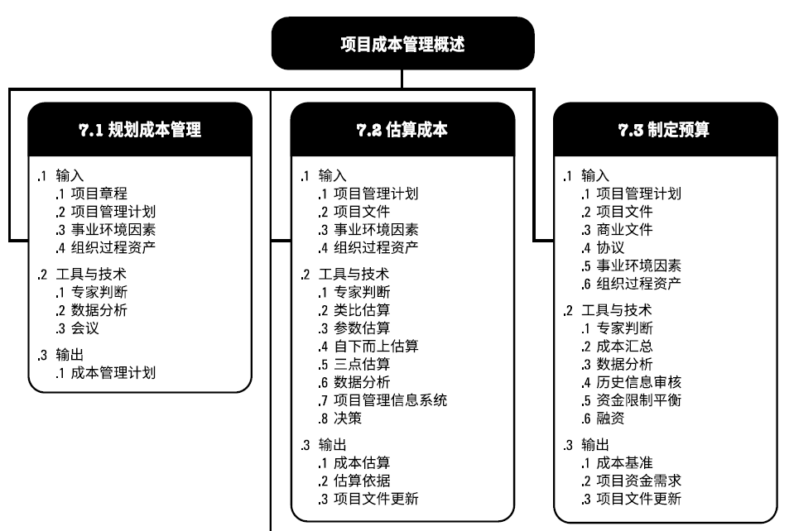
PMBOK中的项目成本管理

Slide 5
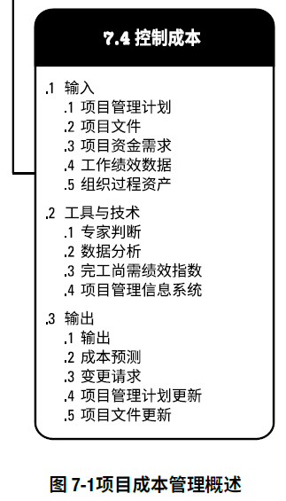
PMBOK中的项目成本管理

Slide 6
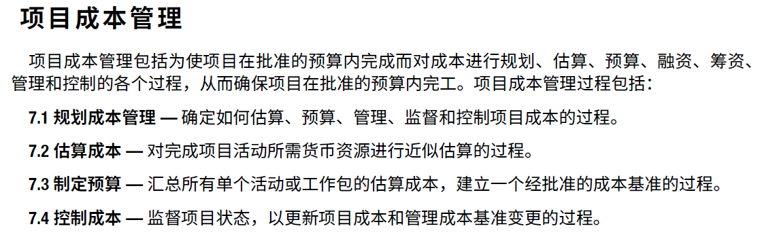
PMBOK中的项目成本管理
计划
管理
规模
工作量
时间表
成本
报价
规模估算
工作量估算
开发工期估算
成本估算

Slide 7
成本管理
一、规模估算
二、工作量估算
课
程
要
求
三、工期估算
四、成本估算
山东建筑大学
Notes:
1.项目是啥：西游记，最成功的项目
2.干什么：【你所认为的需求】
3.谁来干：自组织团队的组建（项目需要一个优秀的团队）
4.怎么干：指路明灯：项目过程标准：CMMI的讲解，以吃饭为例子，串起CMMI，PMBOK，ISO9000等

Slide 8
规模估算
衡量软件规模最常用的单位：
源代码行数（Line of Code，LOC）
功能点数（Function Point，FP）
LOC是指所有的可执行的源代码行，包括
可交付的工作控制语言（Job Control Language，JCL）语句、
数据定义、
数据类型声明、
等价声明、
输入/输出格式声明等。

Slide 9
规模估算–德尔菲（Delphi）方法
兰德公司（Rand）于1948年提出德尔菲（Wideband Delphi）方法，它是一种预测未来的手段，故以古希腊神谕所在的地方（Delphi）来命名，该方法最初用于军事目的，很快就被推广到其他的领域，为保证该方法的成功实施，对传统德尔菲步骤进行了扩充和细化。
协调员给每位专家一份规格说明书和一张记录估计值的表格。
协调员召集小组会议，专家与协调员以及专家之间对估计问题进行讨论。
专家无记名地填写表格。
协调员对专家填写在表上的估计结果进行小结。
协调员召集小组会议，让专家对差异很大的估计项进行讨论。
专家重新无记名地填写表格，该过程要适当地重复多轮。

Slide 10

规模估算–德尔菲（Delphi）方法
单元 | 专家1 | 专家2 | 专家3 | 最大值 | 最小值 | 平均值 | 偏差率 | 接受 | 最终
A
B
C
D
E
估算日期 |  | 2021年10月3日 |  | 第N轮估算结果 |  |  | 可接受总数 |  | 合计
偏差率的计算方法：
$$\left(MAX\left(最大值−平均值，平均值−最小值\right)÷平均值\right)×100\%$$

Slide 11
规模估算–类比估算法
类比估算法，又称自顶向下估算法（Top Down Estimates）。
适合评估一些与历史项目在应用领域、环境和复杂度的相似的项目，通过新项目与历史项目的比较得到规模估计。
类比法估计结果的精确度，取决于历史项目数据的完整性和准确度，因此，用好类比法的前提条件之一是组织建立起较好的项目后评价与分析机制，对历史项目的数据分析是可信赖的。

Slide 12
规模估算–类比估算法
基本步骤：
（1）整理出项目功能列表和实现每个功能的代码行。
（2）标识出每个功能列表与历史项目的相同点和不同点，特别要注意历史项目做得不够的地方。
（3）通过步骤1和2得出各个功能的估计值。
（4）产生规模估计。

Slide 13
规模估算–类比估算法
软件项目中用类比法，往往还要解决可重用代码的估算问题。
估算可重用代码量的最好办法就是由程序员或系统分析员详细地考查已存在的代码，估算出新项目可重用的代码中需重新设计的代码百分比、需重新编码或修改的代码百分比以及需重新测试的代码百分比。
根据这三个百分比，可用下面的计算公式计算等价新代码行：
等价代码行=[(重新设计%+重新编码%+重新测试%)/3]×已有代码
比如：有10000行代码，假定30%需要重新设计，50%需要重新编码，70%需要重新测试，那么其等价的代码行可以计算为：
等价代码行=[(30%+50%+70%)/3]×10000=5000。
即：重用这10000代码相当于编写5000代码行的规模。

Slide 14
成本管理
一、规模估算
二、工作量估算
课
程
要
求
三、工期估算
四、成本估算
五、
山东建筑大学
Notes:
1.项目是啥：西游记，最成功的项目
2.干什么：【你所认为的需求】
3.谁来干：自组织团队的组建（项目需要一个优秀的团队）
4.怎么干：指路明灯：项目过程标准：CMMI的讲解，以吃饭为例子，串起CMMI，PMBOK，ISO9000等

Slide 15
工作量估算
【工作量】指在软件项目建设过程中需要投入的人力和时间，一般用人月数进行度量。
由于在软件项目开发过程中，因需求变更导致工作量改变的情形不可避免，故可分别在立项阶段进行工作量预算，在项目完成阶段进行工作量核算。

Slide 16
工作量估算
根据规模估计结果，需要项目过程中各阶段的工作量和总工作量。目前，可以参考的历史数据包括：
有历史项目的准确数据；
至少有一个历史项目与现有的项目规模类似；
现有项目将和类似的历史项目采用类似的生命周期、开发过程、开发技术和工具，类似技能和经验的项目成员。同时可以参照业界公布的经验数据。

Slide 17
工作量估算
工作量估计公式：
工作量(人月) = {规模(LOC) / 生产率(LOC/人天)} / 22(天/月)
参考历史项目数据中各阶段工作量所占百分比，可估算出各阶段工作量：
各阶段工作量（人月）= 总工作量（人月）× 各阶段工作量的百分比

Slide 18
工作量估算
项目建设阶段一般可分为：
开发阶段
实施阶段
运行维护阶段
故工作量需分阶段进行估算：
工作量 = 开发工作量 + 实施工作量 + 维护工作量

Slide 19
工作量估算-开发阶段工作量估算
项目

Slide 20
工作量估算-实施工作量估算
项目

Slide 21
工作量估算-维护工作量估算
项目

Slide 22
成本管理
一、规模估算
二、工作量估算
课
程
要
求
三、工期估算
四、成本估算
五、
山东建筑大学
Notes:
1.项目是啥：西游记，最成功的项目
2.干什么：【你所认为的需求】
3.谁来干：自组织团队的组建（项目需要一个优秀的团队）
4.怎么干：指路明灯：项目过程标准：CMMI的讲解，以吃饭为例子，串起CMMI，PMBOK，ISO9000等

Slide 23
工期估算
软件项目管理课程主要介绍软件项目管理的基本知识和方法，是软件工程专业学生的一门专业必修课程。

Slide 24
成本管理
一、规模估算
二、工作量估算
课
程
要
求
三、工期估算
四、成本估算
五、
山东建筑大学
Notes:
1.项目是啥：西游记，最成功的项目
2.干什么：【你所认为的需求】
3.谁来干：自组织团队的组建（项目需要一个优秀的团队）
4.怎么干：指路明灯：项目过程标准：CMMI的讲解，以吃饭为例子，串起CMMI，PMBOK，ISO9000等

Slide 25
成本估算
软件项目管理课程主要介绍软件项目管理的基本知识和方法，是软件工程专业学生的一门专业必修课程。

